Slide 1
Добрый день всем, кто пришел на наш урок!

Slide 2
Задачи нашего урока:
- обобщить имеющиеся знания по теме,
обработать верхний срез изделия швом
вподгибку с закрытым срезом.

Slide 3
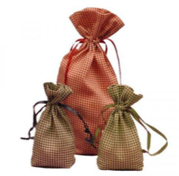
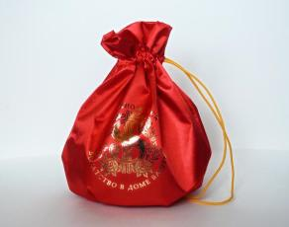
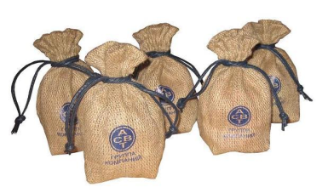
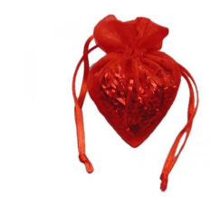
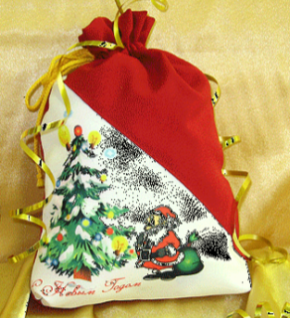
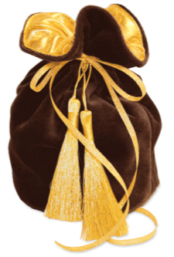
Образцы мешочков разной формы

Slide 4
Выкройка мешочка. Построение чертежа
20 см
Ширина – 20 см.
Длина – 24 см.
48 см
Линия сгиба

Slide 5
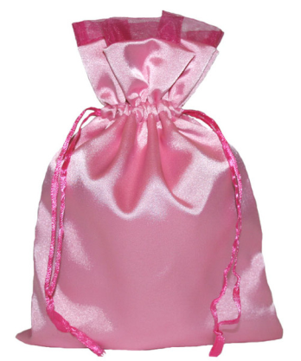
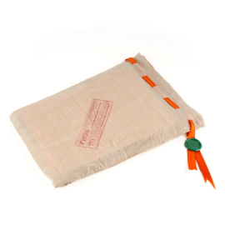
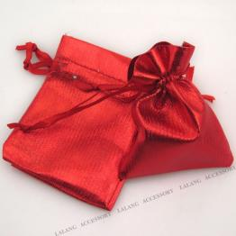
План пошива мешочка
Выполнение отделки мешочка аппликацией.
Обработать боковые срезы.
Обработать срезы стачного шва.
Обработать верхний срез.
Продернуть шнур.
Отутюжить готовое изделие.

Slide 6
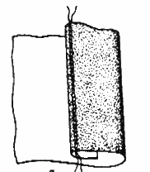
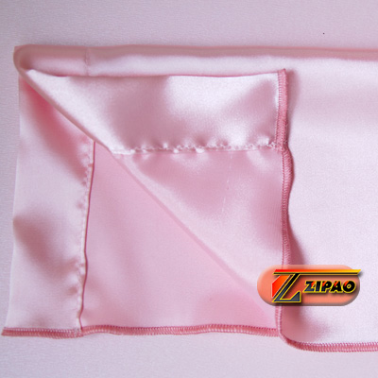
«Обработка верхнего среза мешочка
швом вподгибку с закрытым срезом»

Slide 7
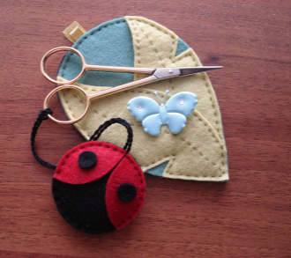
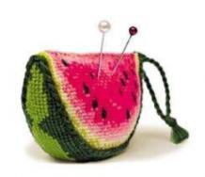
Правила техники безопасности при работе с иглой и ножницами

Slide 8
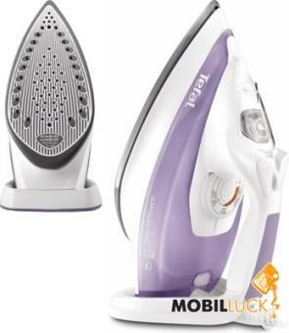
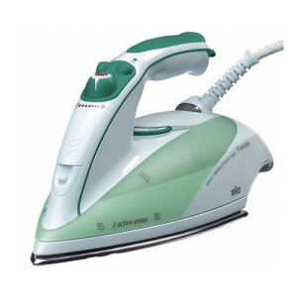
Правила техники безопасности при работе с электроутюгом
1. До начала работы проверить, нет ли оголенных мест на шнуре. 2. Следить за тем, чтобы шнур не касался утюга и чтобы утюг не перегревался. При перегреве немедленно выключит утюг. 3. Брать утюг только за ручку. 4. Ставить утюг только на подставку асбестовой прокладкой. 5. При увлажнении ткани пользоваться пулевелизатором.

Slide 9
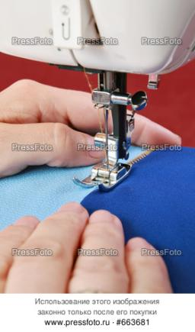
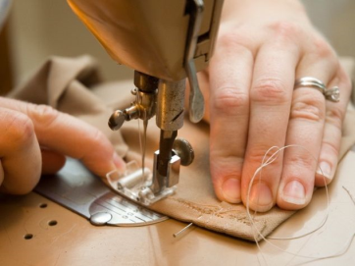
Правила техники безопасности при работе на швейной машине
1. Перед началом работы убедиться в ее исправности. Убрать волосы под платок, Застегнуть манжеты рукавов. 2. Убрать с платформы машины посторонние предметы: наперсток, ножницы, масленку и др. Проверить, прочно ли закреплены игла и лапка. 3. Прежде чем стачивать изделие, проверить, не осталось ли в нем булавки, иголки. 4. Во время работы не наклоняться низко над машиной. 5. Не держать пальцы рук вблизи лапки и иглы, прошивать утолщенные места на пониженных оборотах. 6. Не подходить близко к работающим на машинах.

Slide 10
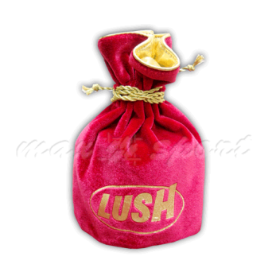
Проверка качества работы
Углы изделия и швы хорошо выправлены.
Ширина шва вподгибку по всей длине одинакова и равна 20 мм.
Машинная строчка ровная, выполнена на расстоянии 1 – 2 мм от края внутреннего подгиба.
Оставлено отверстие для продергивания шнура.

Slide 11
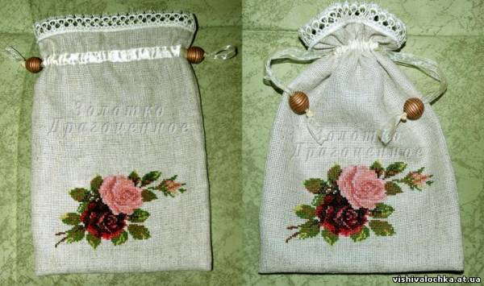
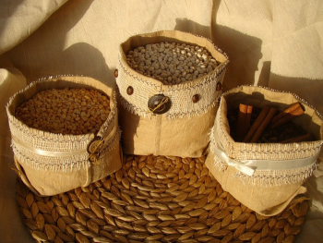
Подведение итогов урока
Вы изготовили мешочек для хранения работ. Подобным образом можно сделать много нужных и красивых мешочков. В этом вам поможет ваша фантазия.

